Slide 1





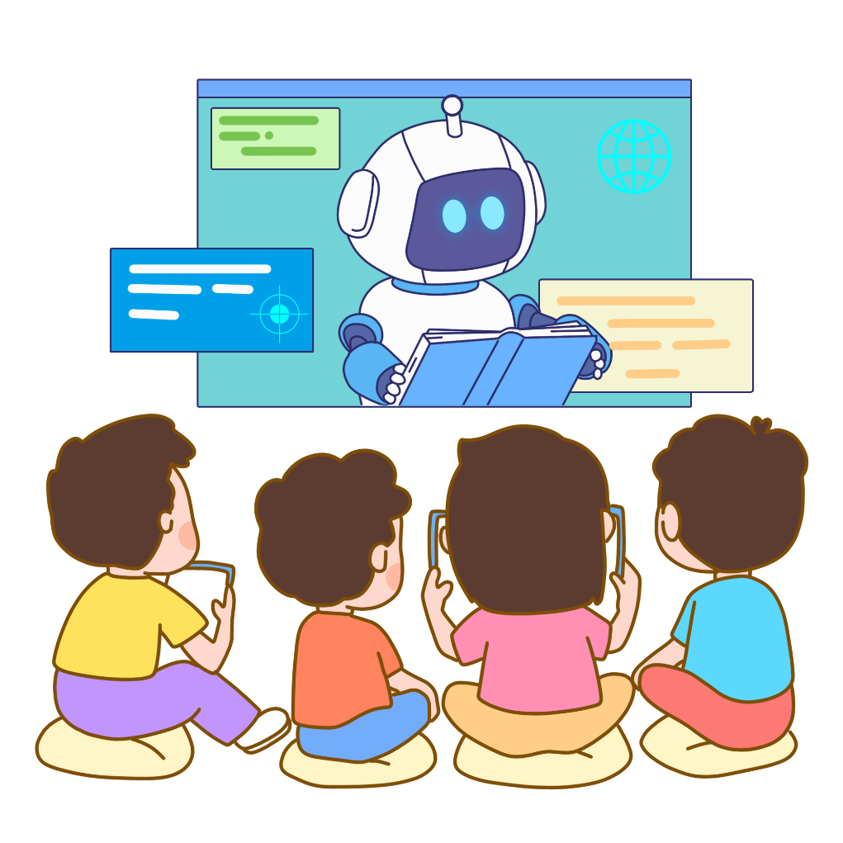
义务教育《信息科技》三年级下册
/ 第3单元 参与多彩读书活动
第 9 课 制作成语推荐卡片
——图片资源
芜湖市三山中心小学 李婷婷

Slide 2
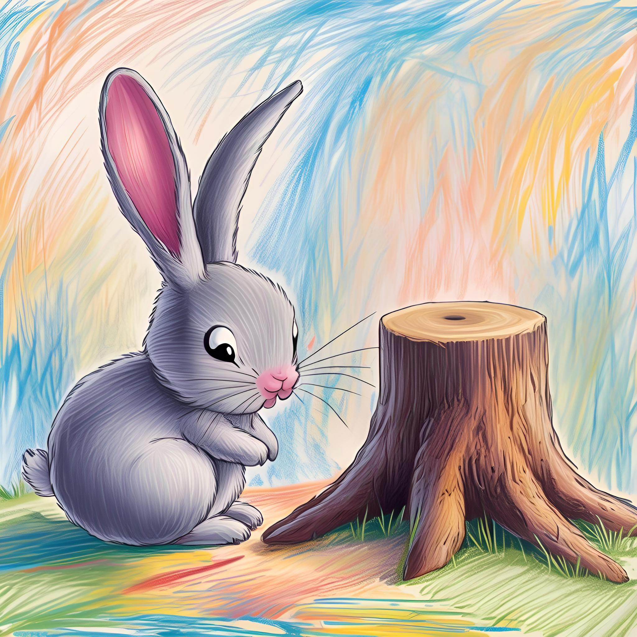
学习情境
宋国有个农民，他的田地中有一截树桩。一天，一只跑得飞快的野兔撞在了树桩上，撞断脖子死了，农民看到了，于是，他便放下农具日日夜夜守在树桩子旁边，希望能再得到一只兔子。野兔是不可能再次得到了，而他自己也被宋国人耻笑。
我读到一则名为“守株待兔”的寓言故事,觉得很有意思,想推荐给大家。

Slide 3
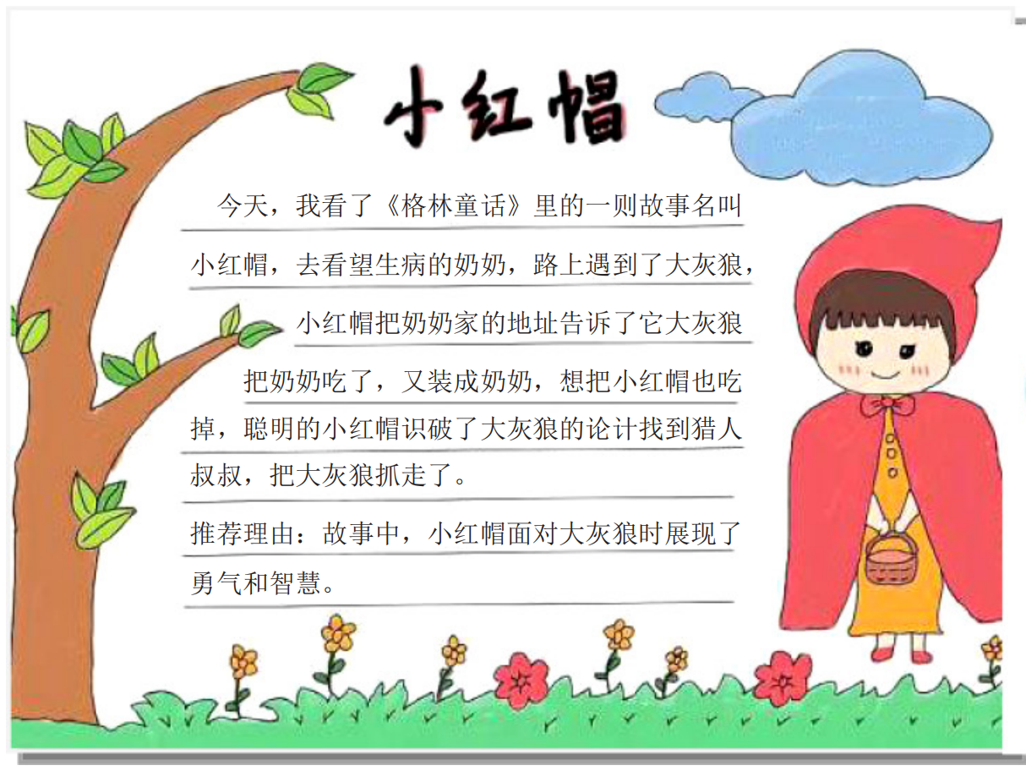

学习情境
要是能做成这种图文并茂的“故事推荐卡”，更能帮助我理解成语故事！

Slide 4

小学信息科技三年级下册第3单元
活动导航
准备间
活动室
收获园
挑战台
认识推荐卡
获取图片素材
在线获取需注意
学习卡片巧制作
分析所需素材
制作推荐卡
小小图片大作用
了解制作工具
分享推荐卡
活动

Slide 5


小学信息科技三年级下册第3单元
准备间
思考：如何制作图文并茂的“故事推荐卡”呢？

Slide 6
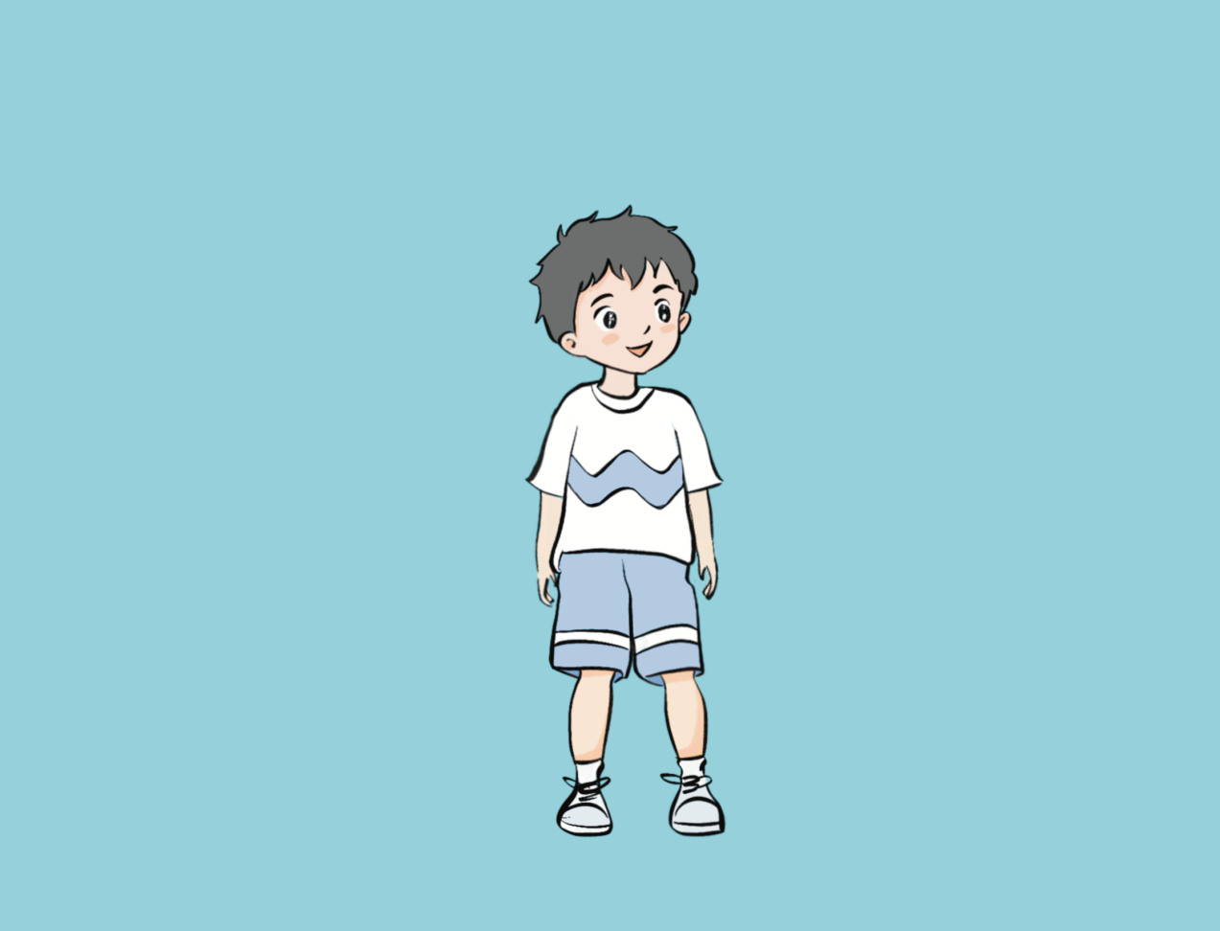
准备间
活动室
收获园
挑战台
1. 认识故事推荐卡
这是“小红帽”的故事推荐卡，我要仔细观察，看看可以从哪些方面向别人推荐故事呢？

Slide 7
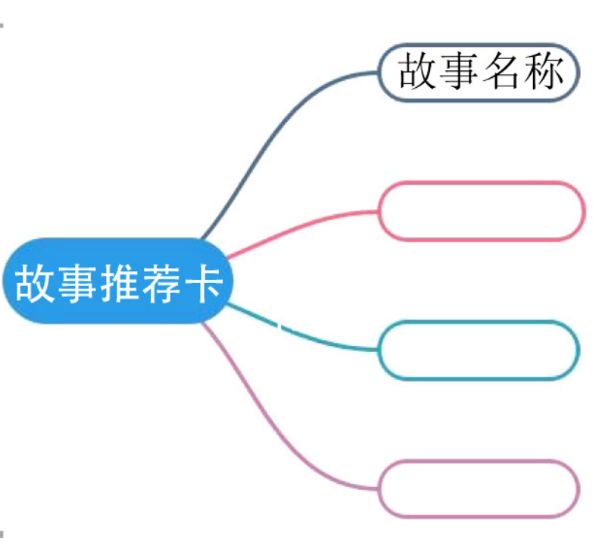


准备间
活动室
收获园
挑战台
1. 认识故事推荐卡
成语故事推荐卡可以包含哪些内容？我要跟小伙伴讨论一下。

Slide 8
准备间
活动室
收获园
挑战台
2. 分析所需素材
思考：制作“守株待兔”的成语故事推荐卡，需要做哪些准备工作呢？

Slide 9



准备间
活动室
收获园
挑战台
2. 分析所需素材
分析需要的素材
选择一则
成语故事
了解制作故事推荐卡的工具

Slide 10
准备间
活动室
收获园
挑战台
2. 分析所需素材
那么制作“守株待兔”的成语故事推荐卡之前，需要准备哪些素材？

Slide 11
准备间
活动室
收获园
挑战台
2. 分析所需素材
需要准备： 文字 素材；做 故事文本 部分
需要准备：_________素材；做____________部分
我要和小同伴讨论后，完善素材需求表。

Slide 12
准备间
活动室
收获园
挑战台
3. 了解制作工具
制作图文并茂的故事推荐卡的软件有哪些？让我上网搜一搜吧。
我知道可以做图文作品的软件有：
__________________________。
我选择的制作软件是__________。

Slide 13
小学信息科技三年级上册第3单元
活动室
迫不及待开始制作我的“成语故事推荐卡”啦！

Slide 14



准备间
活动室
收获园
挑战台
1. 获取图片素材
获取图片素材的方法有很多，哪种最便捷呢？
□拍照获取 □手工绘制 □从网络上获取

Slide 15
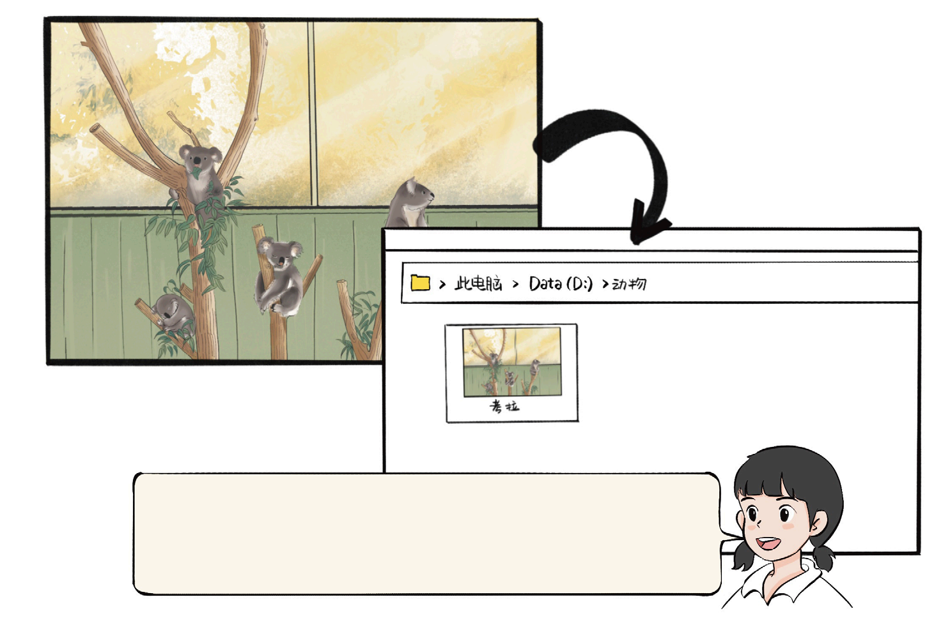
准备间
活动室
收获园
挑战台
1. 获取图片素材
在线获取图片便利多多，怎么保存是个难题，也许我可以这样做！
小提示：保存图片时，要记得及时将图片文件“重命名”更便于使用！

Slide 16
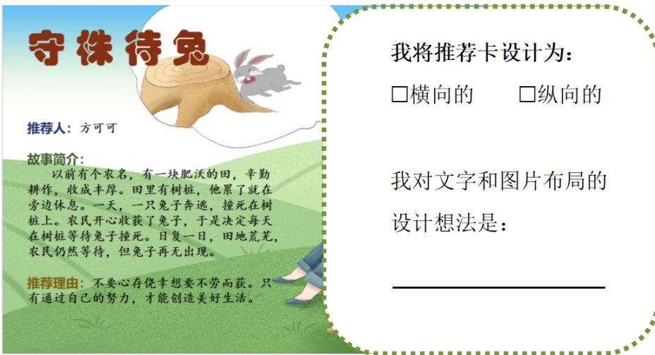
准备间
活动室
收获园
挑战台
2. 制作成语故事推荐卡
快来选择合适的软件，制作我的成语故事推荐卡吧！
小提醒：遇到问题我可以和小伙伴讨论，也可以参考老师的微课。

Slide 17
准备间
活动室
收获园
挑战台
3. 分享成语故事推荐卡
等不及和我的小伙伴分享成语故事推荐卡啦！我可是有很多话想说呢！
我分享的方法：__________________;
我觉得________________方法最有效。
通过阅读他人的推荐卡，我很想去读一读的成语故事有：________________。
这样的方式既能丰富同伴和自己的阅读和词汇，还能锻炼语言表达能力。

Slide 18
小学信息科技三年级下册第3单元
收获园
收获满满啊！我要梳理一下我的劳动成果啦！

Slide 19

准备间
活动室
收获园
挑战台
1. 获取网络图片的注意事项
说一说在网络上搜索、下载图片时，需要注意什么？

Slide 20
准备间
活动室
收获园
挑战台
2. 小小图片大作用
网络上的图片资源丰富多彩，对我们的学习生活有很大的帮助。
图片在学习中除了可以帮助识记，还可以：
 图文并茂，表达更生动
 根据情景，激发想象力


Slide 21

准备间
活动室
收获园
挑战台
快来摘取成果之星吧
评价标准 | 评价结果
1．能够明确完成数字化作品的完整流程。 | ☆☆☆
2．能够明确成语故事推荐卡的创作主题，并能够结合主题分析设计作品。 | ☆☆☆
3．设计制作的成语故事推荐卡美观合理。 | ☆☆☆
4．制作完成的作品能够根据实际情况选择合适的分享途径进行分享。 | ☆☆☆
5．能够遵守分享发布作品的网络行为规范。 | ☆☆☆

Slide 22
小学信息科技三年级上册第3单元
卡片学习的方式对我的帮助太大啦！我要发挥创意，再制作更多的学习卡片！
挑战台

Slide 23
准备间
活动室
收获园
挑战台
学习卡片巧制作
1. 请尝试利用网络图片资源，制作英语单词学习图卡。
2. 请尝试使用移动端设备，在网络上浏览并下载一张符合古诗《春夜喜雨》意境的图片，并保存在设备的图库中。

Slide 24
义务教育《信息科技》三年级下册
第3单元 参与多彩读书活动
第 9 课 制作成语推荐卡片
用所学知识
探究未知世界吧！
小学信息科技三年级下册

